Slide 1
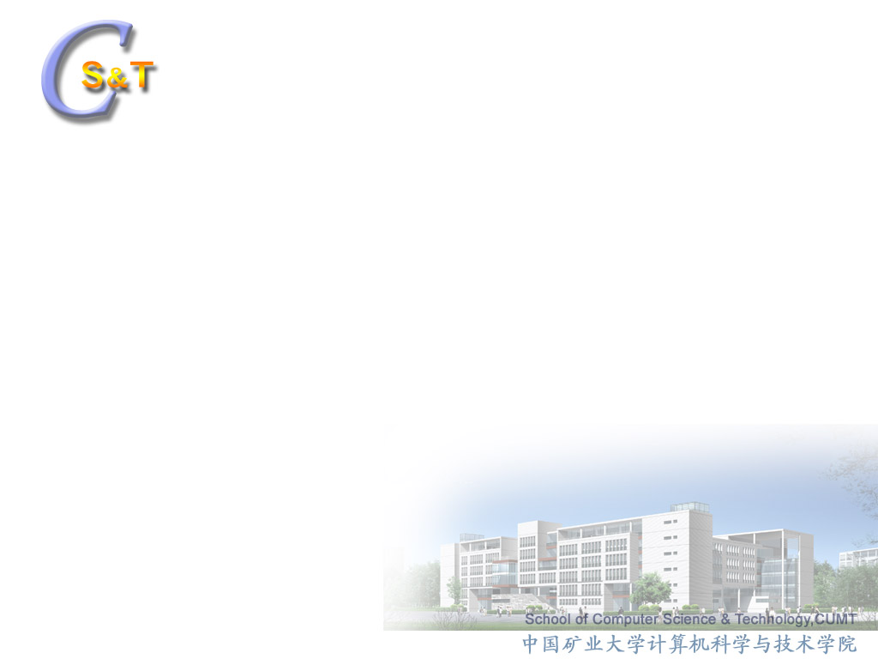
第8章 计算机网络

Slide 2
本章重点
什么是计算机网络？它如何构成？
计算机网络有哪些功能？为什么要使用网络？
什么是网络协议？
什么是网络的体系结构？
……

Slide 3
现实是……
如今，我们都非常坦然地面对这样的现实：
买火车票不用到车站去了，只要就近找一家预售票处，或打个电话，就能预售到票；
出门携带大量现金会遇到种种不便，现在办理一张通存通兑卡，可以异地存取现金，极大方便了外出旅行者；
网上大学，使得大学学习可以不受时间和空间的限制，为愿意受教育者开辟了更广阔的自由空间。
网络生活……。

Slide 4
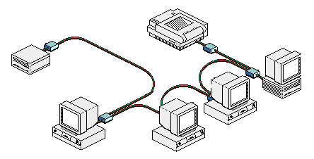
什么是计算机网络？
一般地说，将分散的多台计算机(host)、终端和外部设备用通信线路互连起来，实现彼此间通信，且可以实现资源共享的整个体系叫做计算机网络。
打印机
介质
其他外设
网络协议
资源服务器
客户机

Slide 5
计算机网络三要素
计算机网络必须具备以下3个要素：
  至少有两台具有独立操作系统的计算机系统(host)；
  计算机之间要有通信手段将其互连
  （如用双绞线、电话线、同轴电缆或光纤等有线通信，也可以使用微波、卫星等无线媒体）
  网络协议
  (一系列通讯规则和约定，用以控制网络中设备之间进行信息交换)

Slide 6
计算机网络的功能
主要功能：
  ①数据通信(Data Communication ) 计算机网络最基本的功能，是完成网络中各计算机系统之间的通信。
  ②资源共享(Resource Sharing) 网络中所有用户可以共享网络中的资源（硬件、软件和信息资源）。
  ③分布处理(Distribution Processing) 指在网络系统中若干台在结构上独立的计算机可以互相协作完成同一个任务的处理。在处理过程中，每台计算机独立承担各自的任务，使用各自的资源环境。

Slide 7
计算机网络的共享资源
硬件资源 是指在网络系统中连接的各种硬件设备，例如，大型计算机系统、海量存储器、打印机、绘图仪、数字化扫瞄仪等。
软件资源 通常将一些大型应用软件安装在软件资源中心的服务器上，用户通过计算机网络系统，申请调用服务器上的这些应用软件。
信息资源 是指在网络计算机系统中存放的大量数据库和文件，它们提供诸如图书资料、科技动态、股票行情、经济快讯、银行储户信息、学校学籍信息等数据。

Slide 8
计算机网络的作用
1）实现系统资源共享 提高资源利用率，节省大量重复配备设备和资源的投资。
2）集中管理和分布处理相结合 典型的应用是全国联网的预售飞机票管理系统。
3）均衡负荷 可以在整体上实现资源的统一调度和管理。
4）高可靠性 在网络环境中，各计算机系统可以通过网络互为后备设备，当某系统不能正常工作时，可以使用后备系统以应急。
5）综合服务 网络应用的时代。
6）远程通信 计算机网络环境下的远程通信提供了一种快速、方便、便宜的通信方式。

Slide 9
计算机网络的优越性
1）通信交流快捷 发送电子邮件，很可能几秒钟后就能被收信人接收。
2）传递信息方便 足不出户，轻轻点击几下鼠标或键盘就可以将信息发送出去。
3）获取信息容易 利用搜索工具让计算机自动去查找并下载需要的信息。
4）共享网络资源 所有网络用户均可以平等的身份享受网上信息资源。

Slide 10
一. 计算机网络概述
本节内容
  计算机网络的发展
  计算机网络的分类
  计算机网络传输介质
  计算机网络协议和体系结构
  OSI和TCP/IP参考模型

Slide 11
1.计算机网络的发展
早期的计算机应用模式——单机
  大、中、小型机—庞大，昂贵，资源无法共享
计算机网络产生始于1950’s，发展动因：
  资源共享的需求（CPU、外设、软件、数据）
  大型项目的合作（进行工程项目协作）
  人与人之间的沟通（电子邮件、WWW）

Slide 12
三代网络
从体系结构来观察，其发展可分为三个阶段：
  以主机为中心的联机终端系统
  以通信子网为中心的主机互连
  具有层次化体系结构的标准化网络

Slide 13

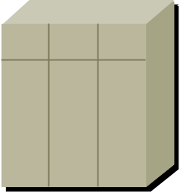

第一代、主机为中心的联机终端网络系统
特征——共享主机软硬件资源
  单台主机：执行计算和通信任务
  多台终端：执行用户交互
连接方式——本地或远程连接
T
终端集中器
HOST
T
T
T
TS
T
T
T

Slide 14
美国飞机订票系统SABRE-1（至今仍在使用）
  1 台主机（HOST）
  2000 终端（Terminal）
  通信线路（电话线路）
缺点
  主机负荷重，数据处理＋通信
  线路利用率低
  控制方式，可靠性低
改进
  前端处理机（Front End Processor, FEP），通信任务分离
  终端集中器(近/远距)

Slide 15
第二代、以通信子网为中心的主机互连
特征
  多个终端联机系统的互联，形成了多主机为中心的网络
  网络结构从“主机－终端” 转变为“主机－主机”
T
T
HOST
T
通信线路
T
HOST
HOST
T
T
T
T
T
T

Slide 16
主机－主机网络的演变
演变阶段1
  通信任务从主机中分离，由通信控制处理机（CCP）完成
  CCP：处理主机之间通信任务的专用计算机
T
T
HOST
CCP
CCP
CCP
T
HOST
HOST
T
T
T
T
T

Slide 17

两层网络概念的出现
由CCP组成的传输网络——通信子网，为主机提供信息传输服务 建立在通信子网基础上的主机集合——资源子网，提供计算资源
T
T
HOST
T
T
T
T
CCP
T
HOST
通信子网
HOST
T
CCP
CCP
T

Slide 18
两层网络的概念结构
在通信子网上可有
多个资源子网，共
享通信子网的服务
H
C
H
H
C
C
通信子网
H
H
资源子网

Slide 19
演变阶段2
T
T
通信子网规模扩大
  私有→社会公用
公用数据通信网
  PSTN（公用数据通信网）
  X.25
优点
  降低用户系统成本
  提高通信线路利用率
  兼容性好
HOST
T
公用数据
通信网
T
T
HOST
HOST
T
T
T
T
T

Slide 20
主机－主机网络例子
因特网的前身——ARPANET
  美苏冷战时期由美国军方建立的实验性网络
  最初4个节点→70’s的60多个节点
  地域跨越美洲、欧洲
  具有现代网络的许多特征，例如
    分组交换
    分层次的网络体系
    较为完善的通信协议
它的缺点是：
  网络普及程度低
  标准不统一
  网络体系结构的研究不成熟

Slide 21
第三代、具有层次化体系结构的标准化网络
为什么需要标准化？
  不同网络设备之间的兼容性和互操作性是推动网络体系结构的标准化的原动力
标准化的时机？
  各厂商、研究机构、大学在网络技术、方法、理论等方面的研究日趋成熟是其基础

Slide 22
标准化过程的演变
厂商标准：IBM-SNA，DEC-DNA
  缺点：适用范围：兼容性？
      技术垄断：竞争？
      标准不统一：用户利益？
国际标准
  Open System Interconnection/ Recommended Model(开放系统互联参考模型，简称OSI参考模型)
  OSI参考模型是一种概念上的网络模型
  规定了网络体系结构的框架
  只说明了做什麼（WHAT TO DO）而未规定怎样做（HOW TO DO）
事实上的标准：TCP/IP(因特网的骨干协议)

Slide 23
第四代、因特网时代的到来
因特网的出现标志着网络时代的到来
因特网是全球性的网络
丰富的信息和便利的使用是其规模迅速增长的主要驱动力
截止到2000年, Internet的规模为
    网络数10⁵（以数十万计）, 主机数10⁷ （以数千万计）, 用户数10⁸ （以数亿计） ，主干速率为2.5Gbit/s
美国政府资助的“下一代因特网计划”目标是
    主干网的速率比现在的因特网高1000倍
    端到端的速率要达到100Mbit/s~10Gbit/s

Slide 24
二. 计算机网络的主要分类
按地域范围分类
按拓扑结构分类
按通信传播方式分类

Slide 25
1.按地域范围分类
局域网(Local Area Network ，LAN)
  范围：小，＜20KM
  传输技术：基带，10-1000Mbps，延迟低，出错率低（10⁻¹¹）
  拓扑结构：总线，环
城域网(Metropolitan Area Network ，MAN)
  范围：中等，＜100KM
  传输技术：宽带/基带
  拓扑结构：总线
广域网(Wide Area Network ，WAN)
  范围：大，＞100KM
  传输技术：宽带，延迟大，出错率高
  拓扑结构：不规则，点到点

Slide 26
2.按拓扑结构分类
网络中计算机之间的连接是有形状要求的。
星形
树形
总线
环形
全连接
不规则

Slide 27
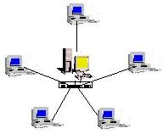
星形结构
有一个中心节点，其它节点与其构成点到点连接
主要特点：集中式控制，容易安装、便于管理，某个主机或线路发生故障，不会影响整个系统的正常工作。
缺点：架设线路的总长度较长，费用较大，且对中心主机的可靠性要求很高;一旦发生故障，整个网络系统将会瘫痪。
星形拓扑

Slide 28


树形结构
一个根结点、多个中间分支节点和叶子节点构成。
树形网络是总线形网络的变形，都属于用广播信道的网络。
特点：连接线路简单，容易扩充和进行故障隔离。但结构较复杂，对主机（根）的依赖性太大，不利于提高网络的资源共享能力。
服务器
树形拓扑
返回

Slide 29
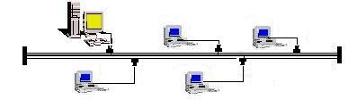
总线结构
  所有节点挂接到一条总线上，广播式信道。没有中央主机。
  总线结构的网络采用广播式传输；当网络中任意一台主机发送信息时，其他主机要么等待，要么只能接收而不能再发送信息，直到总线空闲为止。
  特点：网络简单、便宜、容易安装、扩充，适合于构造宽带局域网。但是对总线依赖性大，总线出现故障将导致整个网络瘫痪。需要有介质访问控制协议以防止冲突。
总线形拓扑
返回

Slide 30
环形结构
环形 所有节点连接成一个闭合的环，结点之间为点到点连接。
主要特点： 环中各台主机发出的信息沿环顺一个方向流动。这种访问方式没有竞争现象，所以在负载较重时仍然能传送信息。
缺点：网上响应时间会随着环上结点的增加而变慢，且当环上某一结点有故障时，整个网络都会受到影响。
环形网
返回

Slide 31
全连接结构
点到点全连接，随节点数的增长（Nx(N-1)/2），建造成本急剧增长，只适用于节点数很少的广域网中。
返回

Slide 32
不规则结构
点到点部分连接，多用于广域网，由于连接的不完全性，需要有交换节点。
返回

Slide 33
3.按通信传播方式分类
在网络中信息传播的方式是不同的。
点对点传播方式的网络：
由一对对机器间的多条链路构成。这种网络上的报文分组在信源和信宿之间可能需通过一台或多台中间设备进行传播。
广播方式网络：
仅有一条通道，由网络上所有的计算机共享。
一般来说，局域性网络使用广播方式；广域性网络使用点对点方式。

Slide 34
三. 计算机网络传输介质
计算机网络中信息靠什么传输？
与电话、电报、电视的传输方式是一致的
电话靠电信通信网
电视靠卫星和有线电视网（同轴电缆）
电报靠无线电
金属导体
双绞线、 同轴电缆
光纤
无线介质
无线电、短波、微波、卫星、光波

Slide 35

四.网络协议及体系结构
 什么是协议？
协议是一种约定，用以确保交流各方清晰地表达思想。
什么是网络协议？
网络协议是定义并实现网络通信的一组规则和参数。计算机之间、Internet中所有的通信活动都是由协议所控制。
定义了网络实体间发送和接收报文的格式、顺序以及当传送和接收消息时应采取得动作
什么是通信协议？
通信协议是一组规则和标准，用以确保计算机之间互联，并在尽可能少发生错误的前提下交换信息。

Slide 36
网络协议三要素
语法 数据与控制信息的结构或格式（解决“怎么讲”的问题）；
语义 控制信息的含义，需要做出的动作及响应（解决“讲什么”的问题）；
时序 规定了操作的执行顺序（解决“什么时候”做以及做的“先后顺序”问题）。
操作：浏览矿大网站；连接前先启动IE浏览器，在地址栏中按“IP地址”格式书写地址: http://WWW.CUMT.EDU.CN
Connection : 202.119.200.1O
通过矿大网站访问“计算机学院”:
先连接“矿大”, 再点击“计算机学院”网址, 然后浏览其他内容。

Slide 37



人的协议和网络协议之间的对比
人际交流协议
计算机交流协议
TCP connection
req.
Hi
Hi
TCP connection
reply.
Got the
time?
Get http://www.xjtu.edu.cn/index.htm
2:00
<file>
time

Slide 38
网络体系结构
网络通信一步到位固然简单，但如果遇到不同类型的网络、不同类型的数据结构、不同的数据格式怎么处理？
也可以规定：凡遇到不一致的通信，统统都不处理。那样，岂不是受到太多的限制吗？怎么办？
实际上，网络之间的通信通常采用“分而治之”方法，把网络通信分解为多层通信结构。每一层有相应的协议，各层之间规定有相应的接口标准。

Slide 39
网络体系结构
体系结构是研究系统各部分组成及相互关系的技术科学。
网络体系(Network Architecture):是为了完成计算机间的通信合作,把每台计算机互连的功能划分成有明确定义的层次,并规定了同层次进程通信的协议及相邻之间的接口及服务.
网络体系结构:是指用分层研究方法定义的网络各层的功能,各层协议和接口的集合.

Slide 40
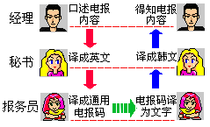
体系结构举例
中国公司的经理为了要和在美国的韩国公司的经理谈生意，要双方请翻译进行交流，从而使简单的交流要经过三层次处理。
一：中方经理口述报文内容
二：秘书翻译为英文
三：电信局用国际通用电文码发报至美国
四：美国电信局将报文码译成英文内容
五：秘书将英文内容译为韩文
六：美方韩国经理得知电报内容

Slide 41
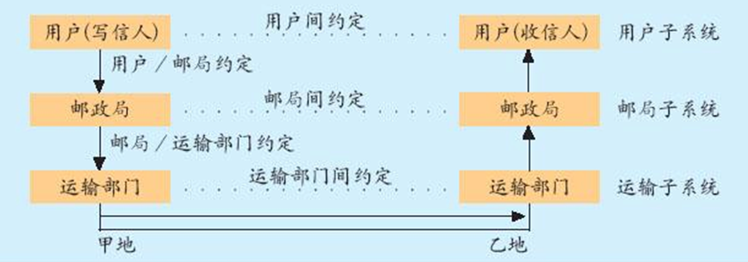
体系结构举例
邮政系统分层模型

Slide 42
网络通信的环境现状
网络的状况是多样性的：
  多种通信媒介——有线、无线、……
  不同种类的设备——通用、专用、……
  不同的操作系统——Unix、DOS、Windows、……
  不同的应用环境——固定、移动、……
  不同种类业务——分时、交互、实时、……
  它们互相交织，形成了非常复杂的系统应用环境。这种状态称为网络的异质性。

Slide 43
如何解决“异质环境通信”问题?
网络体系结构定义了一个框架，它使这些用不同媒介连接起来的不同设备和网络系统在不同的应用环境下实现互操作性，并满足各种业务的需求。
网络体系结构解决异质性问题采用的是分层方法——把复杂的网络互联问题划分为若干个较小的、单一的问题，在不同层上予以解决。
这个框架实际上构造了一种异质性的“生存空间”——任何厂商的任何产品、以及任何技术只要遵守这个空间的行为规则，就能够在其中生存并发展。

Slide 44
网络体系结构的几个基本概念
 实体：任何可以发送或接收信息的硬件/软件进程。表示不同系统中同一层次的对等体。
 对等层：两个不同系统的同名层次。
对等实体：位于不同系统的同名层次中的两个实体。
接口：相邻两层之间交互的界面，定义相邻两层之间的操作及下层对上层的服务。
服务：某一层及其以下各层的一种能力，通过接口提供给其相邻上层。
协议是对等实体之间互相交流所使用的语言。

Slide 45
开放系统互联参考模型（OSI/RM）
OSI/RM国际标准的正式文本是ISO 7498
OSI体系结构将网络的不同功能划分为7层。
7
6
5
4
3
2
1
应用层Application
处理网络应用
数据表示
主机间通信
端到端的连接
寻址和最短路径
介质访问（接入）
二进制传输
表示层Presentation
会话层Session
传输层Transport
网络层Network
数据链路层Data Link
物理层Physical
7层协议与邮寄协议的比较

Slide 46
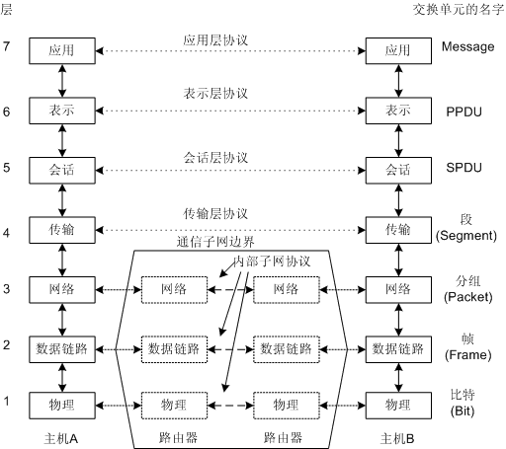
OSI参考模型

Slide 47
TCP/IP参考模型
OSI/RM太复杂，不实用
TCP/IP起源于美国国防部高级研究规划署(DARPA)的一项研究计划——实现若干台主机之间的相互通信。 现在TCP/IP已成为Internet上通信的标准。 TCP/IP定义五层协议的体系结构
5
4
3
2
1
应用层Application
传输层transport
网络层Network
数据链路层Data Link
物理层Physical

Slide 48
TCP/IP与OSI参考模型的对应关系
OSI参考模型
TCP/IP模型
7
6
5
4
3
2
1
应用层
应用层
表示层
TCP/IP支持
所有标准的数据链路层和物理层协议
会话层
传输层
传输层
网络层
网络层
数据链路层
网络接口
(数据链路层
+物理层)
Ethernet,802.3,802.5,FDDI等等
物理层

Slide 49
TCP/IP与应用层
应用层协议支持了文件传输、电子邮件、远程登录、网络管理、Web浏览等应用。
应用层
文件传输
●FTP、TFTP、NFS
电子邮件
●SMTP、POP3
WWW应用
●HTTP
远程登录
●Telnet、rlogin
网络管理
●SNMP
域名系统
●DNS
传输层
网络层
网络接口层

Slide 50
传输层提供了两种传输协议
Transmission Control Protocol
传输控制协议
应用层
TCP
UDP
传输层
传输层
网际层
网络接口
User Datagram Protocol无连接用户数据报协议

Slide 51
TCP/IP网际层的四个主要协议
IP（Internet Protocol）本层提供无连接的传输服务（不保证送达,不保序）,本层的主要功能是寻找一条能够把数据报送到目的地的路径。
网际层的PDU称为IP数据报；
ICMP（Internet Control Message Protocol）提供控制和传递消息的功能；
ARP（Address Resolution Protocol）为已知的IP地址确定相应的MAC地址；
RARP（Reverse Address Resolution Protocol）根据MAC地址确定相应的IP地址。
应用层
●IP
●ICMP
●ARP
●RARP
传输层
网际层
网络接口层

Slide 52
数据封装
一台计算机要发送数据到另一台计算机，数据首先必须打包，打包的过程称为封装。
封装就是在数据前面加上特定的协议头部。
数 据
协议头
数 据
发送邮件的例子：信装入写有源地址和目的地址的信封中发送，还要写明用航空或挂号…。

Slide 53
多层数据封装
 网络体系结构中每一层都要依靠下一层提供的服务。为了提供服务，下层把上层的PDU作为本层的数据封装，然后加入本层的头部（和尾部）。头部中含有完成数据传输所需的控制信息。
 数据自上而下递交的过程实际上就是不断封装的过程。到达目的地后自下而上递交的过程就是不断拆封的过程。由此可知，在物理线路上传输的数据，其外面实际上被包封了多层“信封”。
 某一层只能识别由对等层封装的“信封”，而对于被封装在“信封”内部的数据仅仅是拆封后将其提交给上层，本层不作任何处理。

Slide 54
数据多层封装
拆封
  帧(frame)：在数据和数字通信中，按某一标准预先确定的若干比特或字段组成的特定的信息结构。
数据
封装
数据
段
数据包
帧
比特
段头
数据
帧”数据由两部分组成：帧头和帧数据。帧头包括接收方主机物理地址的定位以及其它网络信息。帧数据区含有一个数据体。为确保计算机能够解释数据帧中的数据，这两台计算机使用一种公用的通讯协议。互联网使用的通讯协议简称IP，即互联网协议。
网络头
段头
数据
帧头
网络头
段头
帧尾
数据
0 1 1 1 0 1 0 0 0 0 1 1 0 0 0 0 1 0 1 0 0 1 0 1 1 1 1 0 1 0 1 1 0
电脉冲

Slide 55
实际例子：TCP/IP协议的封装
应用层
应用层数据
TCP头
传输层
应用层数据
网际层
IP头
TCP头
应用层数据
数链层
帧头
IP头
TCP头
帧尾
应用层数据

Slide 56
思考题
1. 简述计算机网络的分类情况。
2. 什么是网络协议？其要素是什么？
3. 计算机网络都有哪些拓扑结构？

Slide 57

谢谢！

